Slide 1
«Мы за чистые легкие!»
профилактика употребления табачных изделий
МБОУ г. Иркутска СОШ № 22

Slide 2
Просмотр фильма «Секреты манипуляции»

Slide 3
Классный час «Здоровье или вред?»

Slide 4
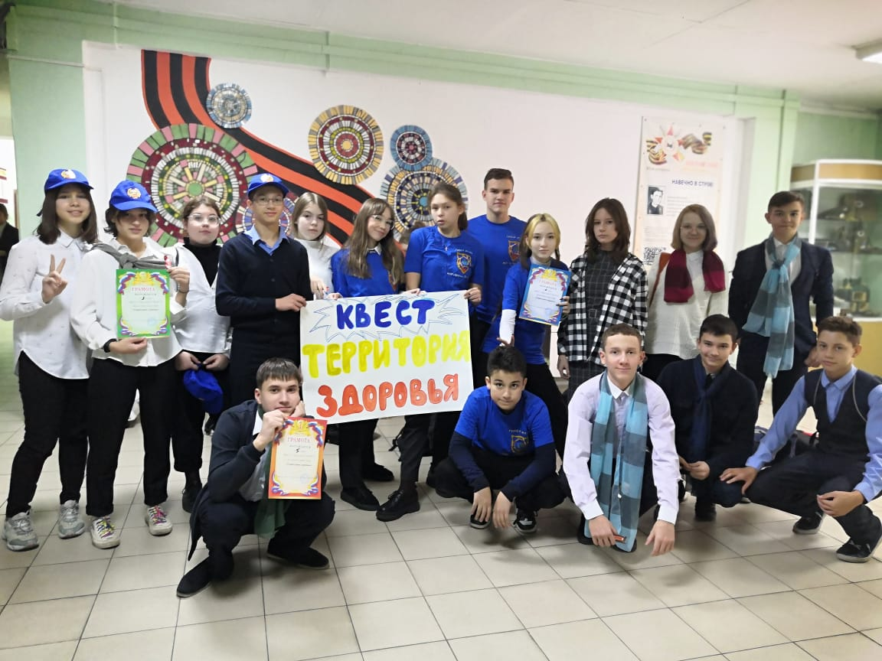
квест-игра «Территория здоровья»

Slide 5
Конкурс плакатов в общежитии «Мы за чистые легкие»

Slide 6
Мини-сочинения «Что такое здоровый образ жизни»

Slide 7
А также
Классные часы «Курить — здоровью вредить?!»
Круглый стол «Спорт и продуктивное общение – успеха привлечение!»

